Slide 1
NGÔN NGỮ SQL
Lê Thị Mỹ Dung/ người trình bày
Mail: dung.lethimy@stu.edu.vn
Ngôn ngữ SQL
1

Slide 2
NỘI DUNG TRÌNH BÀY
Giới thiệu ngôn ngữ SQL
Ngôn ngữ DML
Ngôn ngữ DDL
Ngôn ngữ DCL (đề tài tự tìm hiểu)
Một số SQL nâng cao (đề tài tự tìm hiểu)
Ngôn ngữ TCL (đề tài tự tìm hiểu)

Slide 3
NỘI DUNG TRÌNH BÀY
Giới thiệu ngôn ngữ SQL
Ngôn ngữ DML
Ngôn ngữ DDL
Ngôn ngữ DCL (đề tài tự tìm hiểu)
Một số SQL nâng cao (đề tài tự tìm hiểu)
Ngôn ngữ TCL (đề tài tự tìm hiểu)

Slide 4
1.1 SQL là gì?
SQL (Structured Query Language) là ngôn ngữ truy vấn trên CSDL quan hệ
Là ngôn ngữ truy vấn khai báo (declare language) không thủ tục (non-procedural): có nghĩa là truy vấn SQL chỉ cần mô tả điều mình cần, không cần cách thức làm sao có được
Ngôn ngữ SQL
4

Slide 5
1.2. Nguồn gốc SQL
1970: Codd phát minh mô hình quan hệ & đại số quan hệ
1974: D.Chamberlin (IBM) định nghĩa Structured Query Language (SEQUEL)
1976: Định nghĩa SEQUEL 2 và đổi tên thành SQL
1982: Ra đời 1 số chuẩn hoá
1986: SQL thành chuẩn ANSI (American National Standards Institute)
Các chuẩn SQL:
SQL-86: truy vấn và các định nghĩa lược đồ
SQL-89: Ràng buộc toàn vẹn & SQL nhúng
SQL-92: Cập nhật & mở rộng
SQL-99: Rules, Trigger, đệ quy, hàm kết hợp, các tính năng hướng đối tượng
SQL-2003:SQL/XML
Ngôn ngữ SQL
5

Slide 6
1.3. Các ngôn ngữ SQL
DDL (Data Definition Language): định nghĩa cấu trúc và lược đồ CSDL
DML (Data Manipulation): quản lý dữ liệu trong các đối tượng lược đồ
DCL (Data Control Language): quản lý quyền người dùng
TCL (Transaction Control Language): quản lý giao tác dựa trên DML
Ngôn ngữ SQL
6

Slide 7
NỘI DUNG TRÌNH BÀY
Giới thiệu ngôn ngữ SQL
Ngôn ngữ DML
Ngôn ngữ DDL
Ngôn ngữ DCL (đề tài tự tìm hiểu)
Một số SQL nâng cao (đề tài tự tìm hiểu)
Ngôn ngữ TCL (đề tài tự tìm hiểu)

Slide 8




II. Các ngôn ngữ DML
2.1. Mệnh đề SELECT/ FROM/ WHERE
2.7. Các loại kết
2.2. Từ khoá AS
2.8. SUB – QUERY
2.3. Các thao tác trên Chuỗi
2.9. Các toán tử ALL, ANY/ SOME, EXISTS
2.4. Các hàm kết hợp cơ bản
2.10. INSERT
2.5. Các phép toán tập hợp
2.11. UPDATE
2.6. Mệnh đề GROUP BY/ HAVING/ ORDER BY
2.12. DELETE
Ngôn ngữ SQL
8

Slide 9
CÚ PHÁP CHUNG MỆNH ĐỀ SELECT
SELECT tên cột
FROM tên bảng
[WHERE] điều kiện (true or false)
[ORDER BY] tên cột (DESC or ASC)
[GROUP BY]
[HAVING]
Ngôn ngữ SQL
9

Slide 10
2.1. Mệnh đề FROM
Là mệnh đề chứa 1 hoặc nhiều quan hệ đang xét
Ngôn ngữ SQL
10

Slide 11
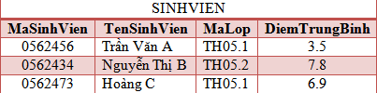

2.1. Mệnh đề SELECT
Liệt kê các thuộc tính cần hiển thị trong kết quả của truy vấn
VD: Cho biết danh sách mã sinh viên và tên sinh viên
Input
Truy vấn
SELECT MaSinhVien, TenSinhVien
FROM SinhVien
Output
Ngôn ngữ SQL
11

Slide 12
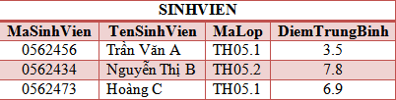

2.1. Mệnh đề SELECT (tt)
Dùng SELECT * nếu muốn lấy tất cả các thuộc tính
VD: Cho biết danh sách các sinh viên (liệt kê tất cả thuộc tính)
Input
Truy vấn
SELECT *
FROM SinhVien
Output

Slide 13
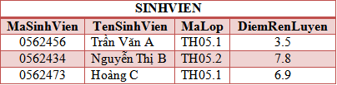

2.1. Mệnh đề SELECT (tt)
Có thể thực hiện tính toán +, -, *, / trên các hằng số hay thuộc tính của bộ
VD: cho biết danh sách mã sinh viên và tên sinh viên cùng với điểm rèn luyện sau khi + 1 cho mỗi sinh viên
Input
Truy vấn
SELECT MaSinhVien, TenSinhVien, DiemRenLuyen + 1
FROM SinhVien
Output
Ngôn ngữ SQL
13

Slide 14
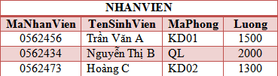
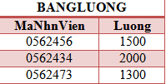
2.1. Mệnh đề SELECT (tt)
Dùng SELECT INTO để tạo bảng tạm cho bảng kết quả
VD: cho biết danh sách mã nhân viên và lương tương ứng
Input
Truy vấn
SELECT MaNhanVien, Luong INTO BangLuong
FROM NhanVien
Output
Ngôn ngữ SQL
14

Slide 15
2.1. Mệnh đề WHERE
Mô tả các điều kiện mà kết quả phải thoả (có thể có mệnh đề này hoặc không)
Ngôn ngữ SQL
15

Slide 16
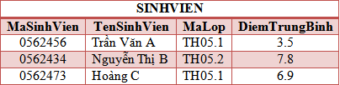

2.1. Mệnh đề WHERE (tt)
Các hằng số là chuỗi được bỏ trong nháy đơn
VD: Cho biết danh sách mã sinh viên, tên sinh viên thuộc lớp TH05.1
Input:
Truy vấn:
SELECT MaSinhVien, TenSinhVien
FROM SinhVien
WHERE MaLop = ‘TH05.1’
Output:
Ngôn ngữ SQL
16

Slide 17
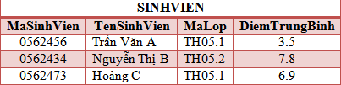
2.1. Mệnh đề WHERE (tt)
Các hằng số là chuỗi được bỏ trong nháy đơn
VD: cho biết danh sách mã sinh viên, tên sinh viên thuộc lớp TH05.1
Input:
SELECT MaSinhVien, TenSinhVien
FROM SinhVien
WHERE MaLop = ‘TH05.1’
Truy vấn:
Output:
Ngôn ngữ SQL
17

Slide 18
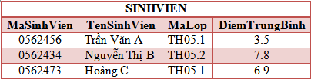

2.1. Mệnh đề WHERE (tt)
Có thể chứa nhiều điều kiện kết hợp với nhau bằng AND, OR, NOT
VD1: Cho biết danh sách mã sinh viên và tên sinh viên thuộc lớp TH05.1 và có điểm trung bình < 5.0
Input:
Truy vấn:
SELECT MaSinhVien, TenSinhVien
FROM SinhVien
WHERE MaLop = ‘TH05.1’ AND DiemTrungBinh < 5.0
Output:
18
Ngôn ngữ SQL

Slide 19
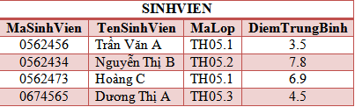

2.1. Mệnh đề WHERE (tt)
VD2: Cho biết danh sách mã sinh viên, tên sinh viên và mã lớp của các sinh viên thuộc lớp TH05.1 hoặc lớp TH05.3
Input:
Truy vấn:
SELECT MaSinhVien, TenSinhVien, MaLop
FROM SinhVien
WHERE MaLop = ‘TH05.1’ OR MaLop = ‘TH05.3’
Output:
19
Ngôn ngữ SQL

Slide 20
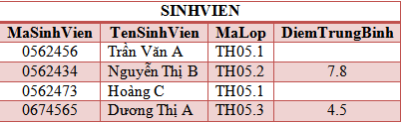

2.1. Mệnh đề WHERE (tt)
VD3: Cho biết danh sách mã sinh viên, tên sinh viên đã có điểm (điểm trung bình khác NULL)
Input:
SELECT MaSinhVien, TenSinhVien, MaLop
FROM SinhVien
WHERE DiemTrungBinh IS NOT NULL
Truy vấn:
Output:
20
Ngôn ngữ SQL

Slide 21

2.1. Mệnh đề WHERE (tt)
Dùng IN để mô tả 1 giá trị thuộc 1 tập giá trị hằng số
VD4: Cho biết danh sách sinh viên thuộc bất kỳ lớp TH05.1, TH05.2
Input:
Truy vấn: 2 cách
SELECT * FROM SinhVien WHERE MaLop IN (‘TH05.1’, ‘TH05.2’ )
SELECT * FROM SinhVien WHERE MaLop = ‘TH05.1’ OR MaLop = ‘TH05.2’
Output:
21
Ngôn ngữ SQL

Slide 22
2.3. Mệnh đề WHERE (tt)
Dùng BETWEEN…AND để kiểm tra giá trị có thuộc 1 khoảng xác định
VD5: Cho biết sinh viên có điểm trung bình từ 5.0 -> 7.0
Input:
Truy vấn:
SELECT *
FROM SinhVien
WHERE DiemTrungBinh BETWEEN 5.0 AND 7.0
Output:
22
Ngôn ngữ SQL

Slide 23
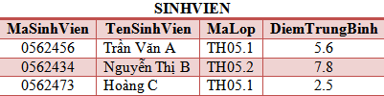


2.3. Mệnh đề WHERE (tt)
Dùng kết các quan hệ
VD4: Cho biết MSSV, tên sinh viên và tên đồ án mà sinh viên đăng ký
Input:
Truy vấn:
SELECT SinhVien.MaSinhVien, TenSinhVien, TenDoAn
FROM SinhVien, DangKyDoAn
WHERE SinhVien.MaSinhVien = DangKyDoAn.MaSinhVien
Output:
23
Ngôn ngữ SQL

Slide 24
II. Các ngôn ngữ DML
2.1. Mệnh đề SELECT/ FROM/ WHERE
2.7. Các loại kết
2.2. Từ khoá AS
2.8. SUB – QUERY
2.3. Các thao tác trên Chuỗi
2.9. Các toán tử ALL, ANY/ SOME, EXISTS
2.4. Các hàm kết hợp cơ bản
2.10. INSERT
2.5. Các phép toán tập hợp
2.11. UPDATE
2.6. Mệnh đề GROUP BY/ HAVING/ ORDER BY
2.12. DELETE
Ngôn ngữ SQL
24

Slide 25
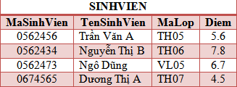
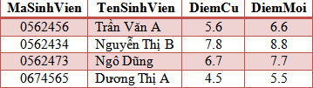
2.2. Từ khóa AS
Dùng để thay đổi tên thuộc tính trong mệnh đề SELECT
VD1: Cho biết mã, tên, điểm sinh viên đổi tên là DiemCu, điểm + 1 đặt tên là DiemMoi.
Input:
Truy vấn:
SELECT MaSinhVien, TenSinhVien, Diem AS DiemCu, Diem + 1 AS DiemMoi
FROM SinhVien
Output:
25
Ngôn ngữ SQL

Slide 26

2.2. Từ khóa AS (tt)
Dùng làm mã giả (ALIAS) cho quan hệ trong mệnh đề FROM
VD1: Cho biết 2 sinh viên có cùng điểm
Input:
Truy vấn: Có 2 cách
SELECT * FROM SinhVien AS sv1, SinhVien AS sv2 WHERE sv1.Diem = sv2.Diem AND sv1.MaSinhVien <> sv2.MaSinhVien
SELECT * FROM SinhVien sv1, SinhVien sv2 WHERE sv1.Diem = sv2.Diem AND sv1.MaSinhVien <> sv2.MaSinhVien
Output:
26
Ngôn ngữ SQL

Slide 27
II. Các ngôn ngữ DML
2.1. Mệnh đề SELECT/ FROM/ WHERE
2.7. Các loại kết
2.2. Từ khoá AS
2.8. SUB – QUERY
2.3. Các thao tác trên Chuỗi
2.9. Các toán tử ALL, ANY/ SOME, EXISTS
2.4. Các hàm kết hợp cơ bản
2.10. INSERT
2.5. Các phép toán tập hợp
2.11. UPDATE
2.6. Mệnh đề GROUP BY/ HAVING/ ORDER BY
2.12. DELETE
Ngôn ngữ SQL
27

Slide 28
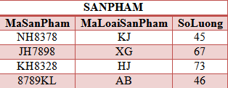

2.3 Các thao tác trên Chuỗi
So sánh chuỗi: dùng các phép so sánh >, <, =, …
VD1: Cho biết sản phẩm thuộc loại sản phẩm trước loại ‘LM’ (giả sử tính thứ tự loại sản phẩm dựa trên thứ tự chuỗi alphabe)
Input:
Truy vấn:
SELECT *
FROM SanPham
WHERE MaLoaiSanPham < ‘LM’
Output:
28
Ngôn ngữ SQL

Slide 29
2.3 Các thao tác trên Chuỗi (tt)
Nối chuỗi
VD1: Cho biết mã số, họ tên ghép chung 1 cột của tất cả nhân viên
SELECT MSNV, Ho + ‘ ’ + Ten AS HoTen
FROM NhanVien
Truy vấn:
29
Ngôn ngữ SQL

Slide 30
2.3 Các thao tác trên Chuỗi (tt)
So sánh chuỗi gần đúng: dùng LIKE
%: thay thế chuỗi con bất kỳ
_ : thay thế 1 ký tự bất kỳ
30
Ngôn ngữ SQL

Slide 31
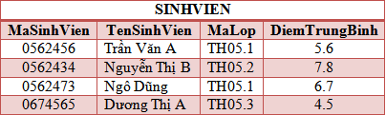

2.3 Các thao tác trên Chuỗi (tt)
VD1: Cho biết danh sách sinh viên có tên bắt đầu bằng chữ ‘N’
Input:
Truy vấn:
SELECT *
FROM SinhVien
WHERE TenSinhVien LIKE ‘N%’
Output:
31
Ngôn ngữ SQL

Slide 32

2.3 Các thao tác trên Chuỗi (tt)
VD1: Cho biết danh sách sinh viên có mã lớp kết thúc là 05
Input:
Truy vấn:
SELECT *
FROM SinhVien
WHERE MALOP LIKE ‘%05’
Output:
32
Ngôn ngữ SQL

Slide 33
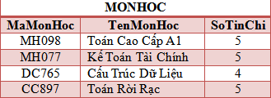

2.3 Các thao tác trên Chuỗi (tt)
VD1: cho biết danh sách các môn học có chứa chữ ‘Toán’
Input:
Truy vấn:
SELECT *
ROM MonHoc
WHERE TenMonHoc LIKE N‘%Toán%’
Output:
33
Ngôn ngữ SQL

Slide 34
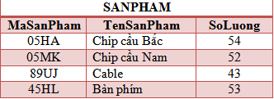

2.3 Các thao tác trên Chuỗi (tt)
VD1: Cho biết danh sách sản phẩm có mã có ký tự kế cuối là ‘H’
Input:
Truy vấn:
SELECT *
FROM SanPham
WHERE MaSanPham LIKE ‘%H_’
Output:
Ngôn ngữ SQL

Slide 35
II. Các ngôn ngữ DML
2.1. Mệnh đề SELECT/ FROM/ WHERE
2.7. Các loại kết
2.2. Từ khoá AS
2.8. SUB – QUERY
2.3. Các thao tác trên Chuỗi
2.9. Các toán tử ALL, ANY/ SOME, EXISTS
2.4. Các hàm kết hợp cơ bản
2.10. INSERT
2.5. Các phép toán tập hợp
2.11. UPDATE
2.6. Mệnh đề GROUP BY/ HAVING/ ORDER BY
2.12. DELETE
Ngôn ngữ SQL
35

Slide 36
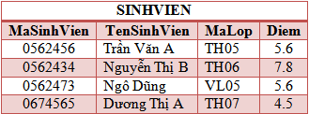

2.4.1 MIN
Cho biết giá trị nhỏ nhất của thuộc tính cần chọn
VD1: cho biết điểm nhỏ nhất trong danh sách sinh viên
Input:
Truy vấn:
SELECT MIN (Diem) AS DiemMin
FROM SinhVien
Output:
36
Ngôn ngữ SQL

Slide 37
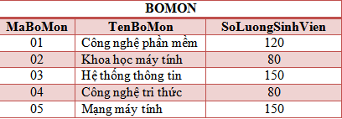

2.4.2 MAX
Cho biết giá trị lớn nhất của thuộc tính đang xét
VD1: Cho biết số lượng sinh viên lớn nhất trong tất cả các bộ môn
Input:
Truy vấn:
SELECT MAX (SoLuongSinhVien) AS SoLuongMax
FROM BoMon
Output:
37
Ngôn ngữ SQL

Slide 38
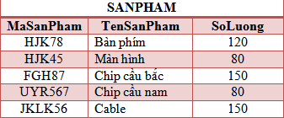

2.4.3 COUNT
Đếm số lượng bộ trong quan hệ
VD1: Cho biết số lượng sản phẩm
Input:
Truy vấn:
SELECT COUNT (*) AS SoLuongSanPham
FROM SanPham
Output:
38
Ngôn ngữ SQL

Slide 39
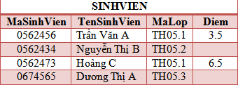

2.4.3 COUNT (tt)
Cho biết số lượng thuộc tính chỉ định
VD1: cho biết có bao nhiêu sinh viên đã có điểm
Input:
Truy vấn:
SELECT COUNT (Diem) AS SoSinhVienDaCoDiem
FROM SinhVien
Output:
39
Ngôn ngữ SQL

Slide 40
2.4.4 SUM
Cho biết tổng giá trị của thuộc tính chỉ định
VD1: Cho biết tổng số lượng sản phẩm
Input:
Truy vấn:
SELECT sum(soluong) AS TongSL
FROM SanPham
TongSL
580
Output:
40
Ngôn ngữ SQL

Slide 41
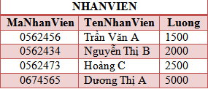
2.4.5 AVG
Cho biết giá trị trung bình của thuộc tính chỉ định trên số lượng bộ xét
VD1: Cho biết lương trung bình của nhân viên
Input:
Truy vấn:
SELECT AVG (Luong) AS LuongTrungBinh
FROM NhanVien
LuongTrungBinh
2750
Output:
41
Ngôn ngữ SQL

Slide 42
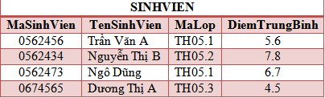
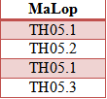

2.4.6 DISTINCT
Dùng để loại bỏ các bộ trùng trong quan hệ kết quả
VD1: Cho biết các lớp học dựa trên danh sách sinh viên sau
Input:
Truy vấn:
TH1: SELECT MaLop FROM SinhVien
TH2: SELECT DISTINCT MaLop FROM SinhVien
Output:
42
Ngôn ngữ SQL

Slide 43
II. Các ngôn ngữ DML
2.1. Mệnh đề SELECT/ FROM/ WHERE
2.7. Các loại kết
2.2. Từ khoá AS
2.8. SUB – QUERY
2.3. Các thao tác trên Chuỗi
2.9. Các toán tử ALL, ANY/ SOME, EXISTS
2.4. Các hàm kết hợp cơ bản
2.10. INSERT
2.5. Các phép toán tập hợp
2.11. UPDATE
2.6. Mệnh đề GROUP BY/ HAVING/ ORDER BY
2.12. DELETE
Ngôn ngữ SQL
43

Slide 44
2.5.1. Định nghĩa tính khả hợp của quan hệ
Quan hệ A và Quan hệ B khả hợp:
A và B cùng số thuộc tính
Các cột trong A và B có thứ tự thuộc tính cùng nhau
Miền giá trị của mỗi thuộc tính của 2 quan hệ là tương thích
44
Ngôn ngữ SQL

Slide 45


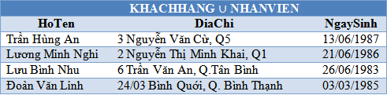
2.5.2. Phép hội UNION
Cho 2 quan hệ A, B khả hợp. A hội B => cho quan hệ C gồm các bộ của A và B
VD1: KhachHang UNION NhanVien
Input:
Truy vấn:
(SELECT HoTen, DiaChi, NgaySinh FROM KhachHang) UNION
(SELECT HoTen, DiaChi, NgaySinh FROM NhanVien)
Output:
45
Ngôn ngữ SQL

Slide 46



2.5.4. Phép trừ EXCEPT
Cho 2 quan hệ A, B khả hợp. A trừ B => cho quan hệ C gồm các bộ của A mà không thuộc B
VD1: KhachHang EXCEPT NhanVien
Input:
Truy vấn:
(SELECT HoTen, DiaChi, NgaySinh FROM KhachHang) EXCEPT
(SELECT HoTen, DiaChi, NgaySinh FROM NhanVien)
Output:
46
Ngôn ngữ SQL

Slide 47
II. Các ngôn ngữ DML
2.1. Mệnh đề SELECT/ FROM/ WHERE
2.7. Các loại kết
2.2. Từ khoá AS
2.8. SUB – QUERY
2.3. Các thao tác trên Chuỗi
2.9. Các toán tử ALL, ANY/ SOME, EXISTS
2.4. Các hàm kết hợp cơ bản
2.10. INSERT
2.5. Các phép toán tập hợp
2.11. UPDATE
2.6. Mệnh đề GROUP BY/ HAVING/ ORDER BY
2.12. DELETE
Ngôn ngữ SQL
47

Slide 48
2.6.1. GROUP BY
Dùng để gom nhóm các bộ theo thuộc tính cần gom nhóm
Thường dùng với các hàm kết hợp: SUM, COUNT, MIN, MAX, AVG
Chú ý: tất cả các thuộc tính được SELECT (ngoài thuộc tính của hàm kết hợp) phải là tập con các thuộc tính trong mệnh đề GROUP BY
48
Ngôn ngữ SQL

Slide 49
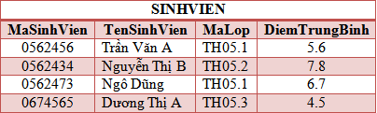

2.6.1. GROUP BY (tt)
VD1: `
Input:
Truy vấn:
SELECT MaLop, COUNT (MaSinhVien) AS SoSinhVien
FROM SinhVien
GROUP BY MaLop
Output:
49
Ngôn ngữ SQL

Slide 50
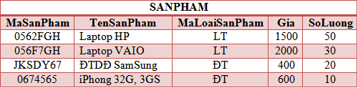

2.6.1. GROUP BY (tt)
VD1: Cho biết tổng số lượng SP có giá > 500 theo từng loại SP
Input:
SELECT MaLoaiSanPham, SUM (SoLuong) AS TongSoLuong
FROM SanPham
WHERE Gia> 500
GROUP BY MaLoaiSanPham
Truy vấn:
Output:
50
Ngôn ngữ SQL

Slide 51
2.6.2. HAVING
Là điều kiện áp dụng sau khi hình thành nhóm
Điều kiện trong mệnh đề WHERE áp dụng trước khi hình thành nhóm
51
Ngôn ngữ SQL

Slide 52
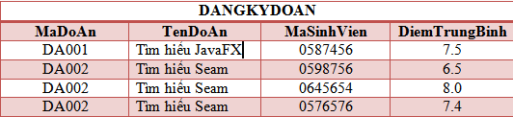

2.6.2 HAVING (tt)
VD1: Với mỗi đồ án có hơn 1 sinh viên đăng ký, cho biết mã đồ án và số lượng sinh viên đăng ký có điểm trung bình > 7.0
Input:
Truy vấn:
SELECT MaDoAn, COUNT(MaSinhVien) AS SoLuongDangKy
FROM DangKyDoAn WHERE DiemTrungBinh > 7.0
GROUP BY MaDoAn
HAVING COUNT (MaSinhVien) >1
Output:
52
Ngôn ngữ SQL

Slide 53
2.6.3. ORDER BY
Sắp thứ tự theo thuộc tính chỉ định
ASC: tăng dần, DESC: giảm dần
53
Ngôn ngữ SQL

Slide 54
2.6.3. ORDER BY (tt)
VD1: Cho biết số sinh viên theo từng lớp
Input:
Truy vấn:
SELECT MaLop, COUNT (MaSinhVien) AS SoSinhVien
FROM SinhVien
GROUP BY MaLop
Output:
54
Ngôn ngữ SQL

Slide 55
2.6.1. GROUP BY (tt)
VD1: Cho biết số sinh viên theo từng lớp
Input:
Truy vấn:
SELECT MaLop, COUNT (MaSinhVien) AS SoSinhVien
FROM SinhVien
GROUP BY MaLop
Output:
55
Ngôn ngữ SQL

Slide 56
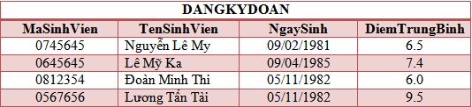
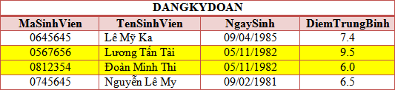
2.6.1. ORDER BY (tt)
VD1: Tìm mã sinh viên, tên sinh viên, ngày sinh, điểm trung bình. Sắp theo ngày sinh tăng dần và điểm trung bình giảm dần
Input:
SELECT MaSinhVien, TenSinhVien, NgaySinh, DiemTrungBinh
FROM DangKyDoAn
ORDER BY NgaySinh ASC, DiemTrungBinh DESC
Truy vấn:
Output:
56
Ngôn ngữ SQL

Slide 57
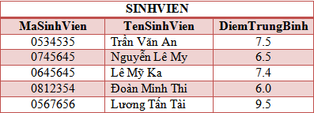
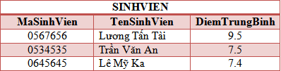
2.6.4 TOP N
Lấy N bộ từ quan hệ kết quả (N: nguyên dương)
VD1: Tìm 3 sinh viên có điểm trung bình cao nhất.
Input:
Truy vấn:
SELECT TOP 3 * FROM SinhVien
ORDER BY DiemTrungBinh DESC
Output:
57
Ngôn ngữ SQL

Slide 58
II. Các ngôn ngữ DML
2.1. Mệnh đề SELECT/ FROM/ WHERE
2.7. Các loại kết
2.2. Từ khoá AS
2.8. SUB – QUERY
2.3. Các thao tác trên Chuỗi
2.9. Các toán tử ALL, ANY/ SOME, EXISTS
2.4. Các hàm kết hợp cơ bản
2.10. INSERT
2.5. Các phép toán tập hợp
2.11. UPDATE
2.6. Mệnh đề GROUP BY/ HAVING/ ORDER BY
2.12. DELETE
Ngôn ngữ SQL
58

Slide 59



2.7. Các loại kết
2.7.1.1. JOIN/ INNER JOIN
2.7.1.2. CROSS JOIN
2.7.1.3. NATURAL JOIN
2.7.1. Inner join
2.7.2.1. LEFT OUTER JOIN/ LEFT JOIN
2.7.2.Outer join
2.8.2.2. RIGHT OUTER JOIN/ RIGHT JOIN
2.8.2.3. FULL OUTER JOIN

Slide 60
2.7. Các loại kết
2.7.1.1. JOIN/ INNER JOIN
2.7.1.2. CROSS JOIN
2.7.1.3. NATURAL JOIN
2.7.1. Inner join
2.7.2.1. LEFT OUTER JOIN/ LEFT JOIN
2.7.2.Outer join
2.8.2.2. RIGHT OUTER JOIN/ RIGHT JOIN
2.8.2.3. FULL OUTER JOIN

Slide 61
2.7.1.1. JOIN/ INNER JOIN
Kết các quan hệ với điều kiện kết ở mệnh đề FROM
Chữ INNER có thể bỏ
Thực thi nhanh hơn kết với điều kiện kết ở mệnh đề WHERE
61
Ngôn ngữ SQL

Slide 62
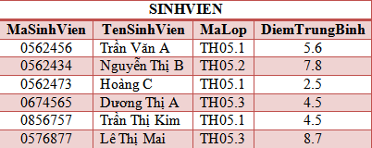
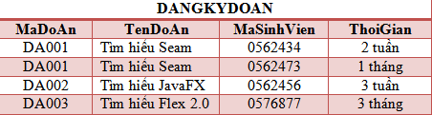
2.7.1.1. JOIN/ INNER JOIN (tt)
VD1: cho biết mã sinh viên, tên sinh viên và tên đồ án mà sinh viên đăng ký
Input:
62
Ngôn ngữ SQL

Slide 63
2.7.1.1. JOIN/ INNER JOIN (tt)
Truy vấn:
C1:
SELECT MaSinhVien, TenSinhVien, TenDoAn
FROM SinhVien, DangKyDoAn
WHERE SinhVien.MaSinhVien = DangKyDoAn.MaSinhVien
C2:
SELECT MaSinhVien, TenSinhVien, TenDoAn
FROM SinhVien JOIN DangKyDoAn ON SinhVien.MaSinhVien = DangKyDoAn.MaSinhVien
63
Ngôn ngữ SQL

Slide 64
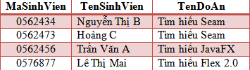
2.7.1.1. JOIN/ INNER JOIN (tt)
Output:
64
Ngôn ngữ SQL

Slide 65
2.7. Các loại kết
2.7.1.1. JOIN/ INNER JOIN
2.7.1.2. CROSS JOIN
2.7.1.3. NATURAL JOIN
2.7.1. Inner join
2.7.2.1. LEFT OUTER JOIN/ LEFT JOIN
2.7.2.Outer join
2.8.2.2. RIGHT OUTER JOIN/ RIGHT JOIN
2.8.2.3. FULL OUTER JOIN

Slide 66
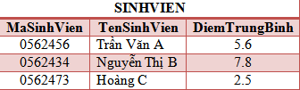

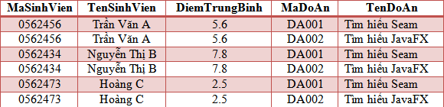
2.7.1.2. CROSS JOIN
Dùng kết 2 quan hệ mà không có điều kiện kết
VD1: Cho biết dữ liệu của cả 2 quan hệ
Input:
C1: SELECT * FROM SinhVien, DangKyDoAn
C2: SELECT * FROM SinhVien CROSS JOIN DangKyDoAn
Truy vấn:
Output:
66
Ngôn ngữ SQL

Slide 67
2.7. Các loại kết
2.7.1.1. JOIN/ INNER JOIN
2.7.1.2. CROSS JOIN
2.7.1.3. NATURAL JOIN
2.7.1. Inner join
2.7.2.1. LEFT OUTER JOIN/ LEFT JOIN
2.7.2.Outer join
2.8.2.2. RIGHT OUTER JOIN/ RIGHT JOIN
2.8.2.3. FULL OUTER JOIN

Slide 68
2.7.2.1. LEFT OUTER JOIN/ LEFT JOIN
Input: quan hệ R (bên trái) và quan hệ S (bên phải)
Output:
Các bộ kết giữa R và S
Tất cả các bộ còn lại của R dù không kết với S (các thuộc tính của S để giá trị NULL)
68
Ngôn ngữ SQL

Slide 69
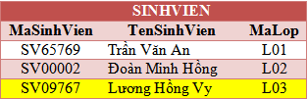

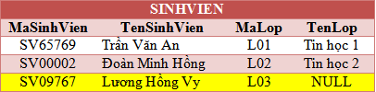
2.7.2.1. LEFT OUTER JOIN/ LEFT JOIN (tt)
VD:
Input:
Truy vấn:
SELECT *
FROM SinhVien LEFT JOIN Lop ON SinhVien.MaLop = Lop.MaLop
Output:
69
Ngôn ngữ SQL

Slide 70
2.7. Các loại kết
2.7.1.1. JOIN/ INNER JOIN
2.7.1.2. CROSS JOIN
2.7.1.3. NATURAL JOIN
2.7.1. Inner join
2.7.2.1. LEFT OUTER JOIN/ LEFT JOIN
2.7.2.Outer join
2.8.2.2. RIGHT OUTER JOIN/ RIGHT JOIN
2.8.2.3. FULL OUTER JOIN

Slide 71
2.7.2.2. RIGHT OUTER JOIN/ RIGHT JOIN
Input: quan hệ R (bên trái) và quan hệ S (bên phải)
Output:
Các bộ kết giữa R và S
Tất cả các bộ còn lại của S dù không kết với R (các thuộc tính của R để giá trị NULL)
71
Ngôn ngữ SQL

Slide 72
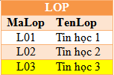


2.7.2.2. RIGHT OUTER JOIN/ RIGHT JOIN (tt)
VD:
Input:
Truy vấn:
SELECT *
FROM SinhVien RIGHT JOIN Lop ON SinhVien.MaLop = Lop.MaLop
Output:
72
Ngôn ngữ SQL

Slide 73
2.7. Các loại kết
2.7.1.1. JOIN/ INNER JOIN
2.7.1.2. CROSS JOIN
2.7.1.3. NATURAL JOIN
2.7.1. Inner join
2.7.2.1. LEFT OUTER JOIN/ LEFT JOIN
2.7.2.Outer join
2.8.2.2. RIGHT OUTER JOIN/ RIGHT JOIN
2.8.2.3. FULL OUTER JOIN

Slide 74
2.7.2.3. FULL OUTER JOIN
Input: quan hệ R và quan hệ S
Output:
Các bộ kết giữa R và S
Tất cả các bộ còn lại của R dù không kết với S (các thuộc tính của S để giá trị NULL)
Tất cả các bộ còn lại của S dù không kết với R (các thuộc tính của R để giá trị NULL)
74
Ngôn ngữ SQL

Slide 75
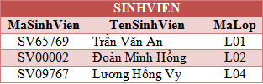

2.7.2.3. FULL OUTER JOIN (tt)
VD:
Input:
Truy vấn:
SELECT *
FROM SinhVien FULL OUTER JOIN Lop ON SinhVien.MaLop = Lop.MaLop
Output:
Masv | TenSV | MaLOp | TenLop
SV65769 | Trần Văn An | L01 | Tin học 1
SV0002 | Đoàn Minh Hồng | L02 | Tin học 2
SV09767 | Lương Hồng Vy | L04 | NULL
NULL | NULL | L03 | Tin học 3
75
Ngôn ngữ SQL

Slide 76
II. Các ngôn ngữ DML
2.1. Mệnh đề SELECT/ FROM/ WHERE
2.7. Các loại kết
2.2. Từ khoá AS
2.8. SUB – QUERY
2.3. Các thao tác trên Chuỗi
2.9. Các toán tử ALL, ANY/ SOME, EXISTS
2.4. Các hàm kết hợp cơ bản
2.10. INSERT
2.5. Các phép toán tập hợp
2.11. UPDATE
2.6. Mệnh đề GROUP BY/ HAVING/ ORDER BY
2.12. DELETE
Ngôn ngữ SQL
76

Slide 77
2.8. SUBQUERY
Nhằm diễn đạt: 1 truy vấn có thể có 1/ nhiều truy vấn con (SubQuery) lồng bên trong
SubQuery có thể ở:
Mệnh đề SELECT
Mệnh đề FROM
Mệnh đề WHERE
Mệnh đề HAVING
77
Ngôn ngữ SQL

Slide 78
2.8.1. SubQuery ở mệnh đề SELECT
VD: Cho biết tỷ lệ sinh viên đăng ký đồ án có mã đồ án ‘DA01’
SELECT 1.00 * COUNT(MaSinhVien)/
(SELECT COUNT (MaSinhVien)
FROM SinhVien)
FROM DangKyDoAn
WHERE MaDoAn = ‘DA01’
78
Ngôn ngữ SQL

Slide 79
2.8.1. SubQuery ở mệnh đề FROM
VD: Cho biết tỷ lệ sinh viên đăng ký đồ án có mã đồ án ‘DA01’
SELECT 1.00 * COUNT(MaSinhVien)/
(SELECT COUNT (MaSinhVien)
FROM SinhVien)
FROM DangKyDoAn
WHERE MaDoAn = ‘DA01’)
79
Ngôn ngữ SQL

Slide 80
2.8.1. SubQuery ở mệnh đề WHERE
VD: Cho biết tất cả sinh viên có điểm trung bình cao nhất
SELECT *
FROM SinhVien s
WHERE s.DiemTrungBinh =
(SELECT MAX (DiemTrungBinh)
FROM SinhVien)
80
Ngôn ngữ SQL

Slide 81
2.8.1. SubQuery ở mệnh đề FROM
VD: Cho biết các sinh viên thuộc lớp do giáo viên ‘GV001’ dạy
SELECT *
FROM SinhVien s, (SELECT MaLop
FROM Lop
WHERE MaGiaoVien = ‘GV001’) AS L WHERE s.MaLop = L.MaLop
81
Ngôn ngữ SQL

Slide 82
II. Các ngôn ngữ DML
2.1. Mệnh đề SELECT/ FROM/ WHERE
2.7. Các loại kết
2.2. Từ khoá AS
2.8. SUB – QUERY
2.3. Các thao tác trên Chuỗi
2.9. Các toán tử ALL, ANY/ SOME, EXISTS
2.4. Các hàm kết hợp cơ bản
2.10. INSERT
2.5. Các phép toán tập hợp
2.11. UPDATE
2.6. Mệnh đề GROUP BY/ HAVING/ ORDER BY
2.12. DELETE
Ngôn ngữ SQL
82

Slide 83
2.9. Các toán tử ALL, ANY/ SOME, EXISTS
Thường dùng cho SubQuery ở mệnh đề WHERE
SOME là dạng cũ của ANY
83
Ngôn ngữ SQL

Slide 84
2.9.1. ALL
Biểu thức phải đúng tất cả các bộ trong SubQuery
VD: Cho biết tất cả sinh viên có điểm trung bình cao nhất
SELECT *
FROM SinhVien
WHERE DiemTrungBinh >= ALL
(SELECT DiemTrungBinh
FROM SinhVien)
84
Ngôn ngữ SQL

Slide 85
2.9.1. ANY/SOME
Biểu thức phải đúng ít nhất 1 bộ trong SubQuery
VD: Cho biết đồ án bất kỳ nào có sinh viên đăng ký
C1:
SELECT * FROM DoAn
WHERE MaDoAn = SOME (SELECT MaDoAn FROM SinhVien)
C2:
SELECT * FROM DoAn
WHERE MaDoAn IN (SELECT MaDoAn FROM SinhVien)
85
Ngôn ngữ SQL

Slide 86
2.9.3. EXISTS/ NOT EXISTS
Kiểm tra SubQuery có trả về ít nhất 1 bộ hay không
VD1: Cho biết đồ án có sinh viên đăng ký
SELECT * FROM DoAn
WHERE EXISTS (SELECT MaDoAn FROM SinhVien
WHERE SinhVien.MaDoAn = DoAn.MaDoAn)
VD2: Cho biết đồ án không có sinh viên đăng ký
SELECT * FROM DoAn
WHERE NOT EXISTS (SELECT MaDoAn FROM SinhVien
WHERE SinhVien.MaDoAn = DoAn.MaDoAn)
86
Ngôn ngữ SQL

Slide 87
II. Các ngôn ngữ DML
2.1. Mệnh đề SELECT/ FROM/ WHERE
2.7. Các loại kết
2.2. Từ khoá AS
2.8. SUB – QUERY
2.3. Các thao tác trên Chuỗi
2.9. Các toán tử ALL, ANY/ SOME, EXISTS
2.4. Các hàm kết hợp cơ bản
2.10. INSERT
2.5. Các phép toán tập hợp
2.11. UPDATE
2.6. Mệnh đề GROUP BY/ HAVING/ ORDER BY
2.12. DELETE
Ngôn ngữ SQL
87

Slide 88
2.10. INSERT
Dùng để thêm dữ liệu vào bảng
2 trường hợp:
TH1: không chỉ định thuộc tính
TH2: có chỉ định thuộc tính
88
Ngôn ngữ SQL

Slide 89
2.10. INSERT (tt)
TH1: không chỉ định thuộc tính:
Thêm theo đúng thức tự các thuộc tính đã có trong bảng
VD: Cho bảng HocSinh (MaHocSinh, TenHocSinh, DiemTrungBinh)
Thêm học sinh mới có mã “0678767”, điểm trung bình = 4.6, tên = ‘Lê Thị B’
INSERT INTO HocSinh VALUES (‘0678767’, N‘Lê Thị B’, 4.6)
89
Ngôn ngữ SQL

Slide 90
2.10. INSERT (tt)
TH2: có chỉ định thuộc tính:
Thêm theo đúng thứ tự các thuộc tính đã chỉ định
Các thuộc tính không chỉ định sẽ có giá trị NULL
VD: Cho bảng HocSinh (MaHocSinh, TenHocSinh, DiemTrungBinh)
Thêm học sinh mới có mã “0678767”, tên = ‘Lê Thị B’
INSERT INTO HocSinh (MaHocSinh, TenHocSinh) VALUES (‘0678767’, N‘Lê Thị B’)
=> Điểm trung bình của Lê Thị B sẽ có giá trị NULL
90
Ngôn ngữ SQL

Slide 91
II. Các ngôn ngữ DML
2.1. Mệnh đề SELECT/ FROM/ WHERE
2.7. Các loại kết
2.2. Từ khoá AS
2.8. SUB – QUERY
2.3. Các thao tác trên Chuỗi
2.9. Các toán tử ALL, ANY/ SOME, EXISTS
2.4. Các hàm kết hợp cơ bản
2.10. INSERT
2.5. Các phép toán tập hợp
2.11. UPDATE
2.6. Mệnh đề GROUP BY/ HAVING/ ORDER BY
2.12. DELETE
Ngôn ngữ SQL
91

Slide 92
2.11. UPDATE
Dùng để cập nhật dữ liệu
Nếu không có mệnh đề WHERE -> sẽ cập nhật tất cả các bộ
VD1: Cập nhật SV có mã ‘0562473’ có điểm trung bình tăng thêm 1.0
UPDATE SinhVien
SET DiemTrungBinh = DiemTrungBinh + 1.0
WHERE MaSinhVien = ‘0562473’
VD2: Cập nhật tất cả các sinh viên thuộc lớp TH05
UPDATE SinhVien
SET MaLop = ‘TH05’
WHERE SinhVien.MaDoAn = DoAn.MaDoAn)
92
Ngôn ngữ SQL

Slide 93
2.12. DELETE
Dùng để xoá dữ liệu
Nếu không có mệnh đề WHERE -> sẽ xoá tất cả các bộ
VD1: Xoá sinh viên có mã ‘0562473’
DELETE FROM SinhVien
WHERE MaSinhVien = ‘0562473’
VD2: : Xoá tất cả các sinh viên
DELETE FROM SinhVien
93
Ngôn ngữ SQL

Slide 94
NỘI DUNG TRÌNH BÀY
Giới thiệu ngôn ngữ SQL
Ngôn ngữ DML
Ngôn ngữ DDL
Ngôn ngữ DCL (đề tài tự tìm hiểu)
Một số SQL nâng cao (đề tài tự tìm hiểu)
Ngôn ngữ TCL (đề tài tự tìm hiểu)

Slide 95
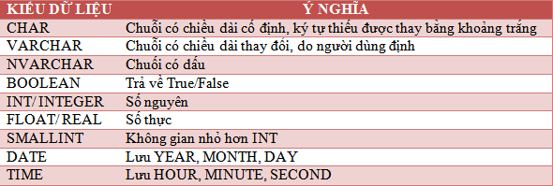
3.1. Kiểu dữ liệu
Trong mô hình quan hệ: mỗi thuộc tính có 1 miền giá trị
Trong SQL: miền giá trị đó được giới hạn bởi 1 kiểu dữ liệu (data type)
1 số kiểu dữ liệu thường dùng
95
Ngôn ngữ SQL

Slide 96
3.2 CREATE
Tạo bảng
CREAT TABLE HocSinh
(
MaSinhVien CHAR (10),
TenSinhVien NVARCHAR (30) NOT NULL,
DiemTrungBinh FLOAT,
NgaySinh DATETIME,
ChungMinhThu CHAR (9) UNIQUE
PRIMARY KEY (MaSinhVien)
)
PRIMARY KEY: tạo khoá chính
UNIQUE: khoá ứng cử
NOT NULL: không được để trống
VD:
96
Ngôn ngữ SQL

Slide 97
3.3 ALTER
Thêm 1 cột vào bảng
VD: Thêm cột DiaChi vào bảng HocSinh
ALTER TABLE HocSinh ADD DiaChi NVARCHAR (50)
Sửa khai báo 1 cột trong bảng
VD: Sửa cột DiaChi trong bảng HocSinh có kiểu NVARCHAR (100)
ALTER TABLE HocSinh ADD COLUMN DiaChi NVARCHAR (100)
Xoá cột trong bảng
VD: Xoá cột DiaChi trong bảng HocSinh
ALTER TABLE HocSinh DROP DiaChi
97
Ngôn ngữ SQL

Slide 98
3.3 ALTER
Tạo khoá ngoại
ALTER TABLE HocSinh ADD CONSTRAINT FK_HocSinh_Lop
FOREIGN KEY (MaLop) REFERENCES Lop (MaLop)
Xoá bảng
VD: Xoá bảng HocSinh
DROP TABLE HocSinh
Xoá khoá ngoại
VD: Xoá khoá ngoại FK_HocSinh_Lop
DROP FOREIGN KEY FK_HocSinh_Lop
98
Ngôn ngữ SQL

Slide 99
NỘI DUNG TRÌNH BÀY
Giới thiệu ngôn ngữ SQL
Ngôn ngữ DML
Ngôn ngữ DDL
Ngôn ngữ DCL (đề tài tự tìm hiểu)
Một số SQL nâng cao (đề tài tự tìm hiểu)
Ngôn ngữ TCL (đề tài tự tìm hiểu)

Slide 100
NỘI DUNG TRÌNH BÀY
Giới thiệu ngôn ngữ SQL
Ngôn ngữ DML
Ngôn ngữ DDL
Ngôn ngữ DCL (đề tài tự tìm hiểu)
Một số SQL nâng cao (đề tài tự tìm hiểu)
Ngôn ngữ TCL (đề tài tự tìm hiểu)

Slide 101
NỘI DUNG TRÌNH BÀY
Giới thiệu ngôn ngữ SQL
Ngôn ngữ DML
Ngôn ngữ DDL
Ngôn ngữ DCL (đề tài tự tìm hiểu)
Một số SQL nâng cao (đề tài tự tìm hiểu)
Ngôn ngữ TCL (đề tài tự tìm hiểu)

Slide 102

VI. Một số SQL nâng cao
6.1. VIEW
6.4. FUNCTION
6.2. STORE PROCEDURE
6.5. CURSOR
6.3. TRIGGER
6.6. INDEX

Slide 103
Tham khảo
Khoa Công Nghệ Thông Tin, 2013, Bài giảng Nhập Môn Lập trình - Trường ĐH Công Nghệ Sài Gòn.

